Slide 1
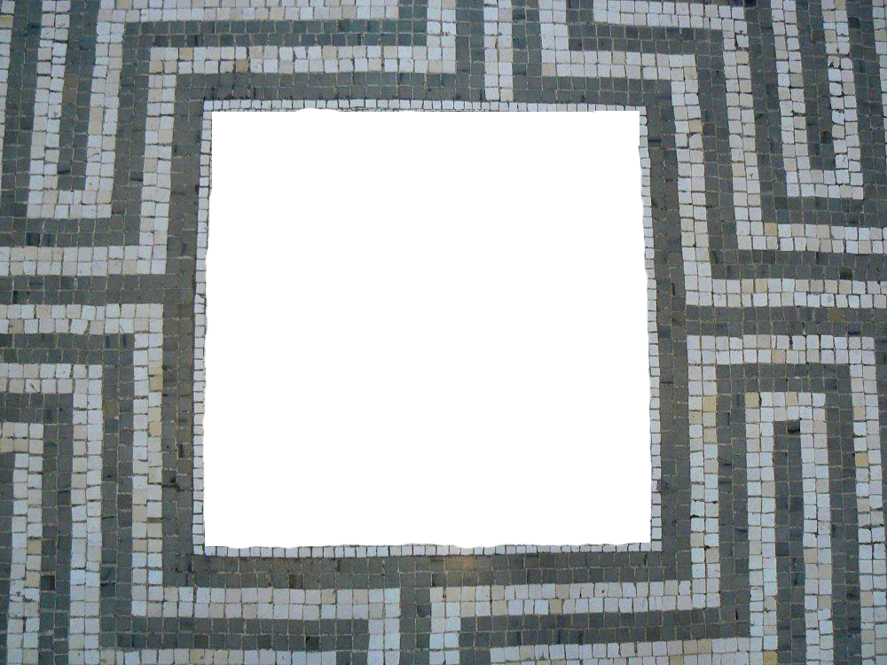
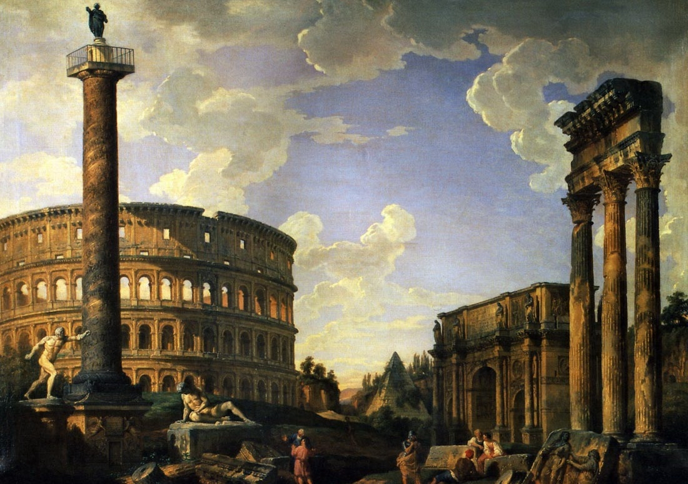

Своя игра «Древний Рим»

Slide 2
Императоры
10
20
30
40
50
Крылатые выражения
10
20
30
40
50
Города
10
20
30
40
50
Управление
10
20
30
40
50
Культура
10
20
30
40
50
Пиши правильно
10
20
30
40
50

Slide 3
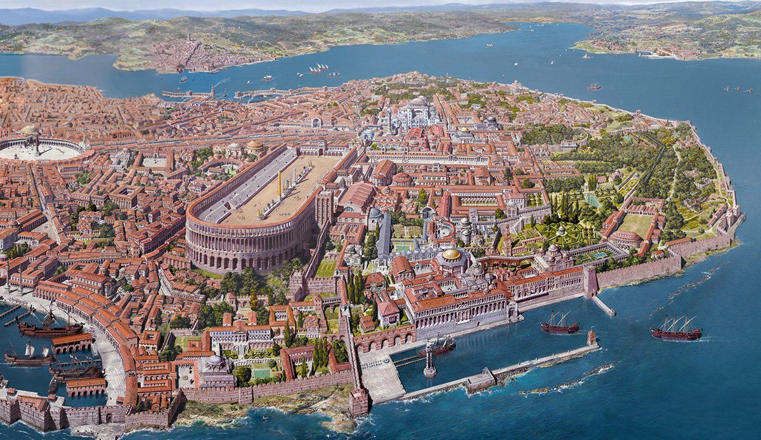
Императоры
10
«Это место для столицы империи гораздо удобнее и безопаснее, здесь пересекаются важные морские и сухопутные пути. Я повелеваю перенести столицу!».

Slide 4
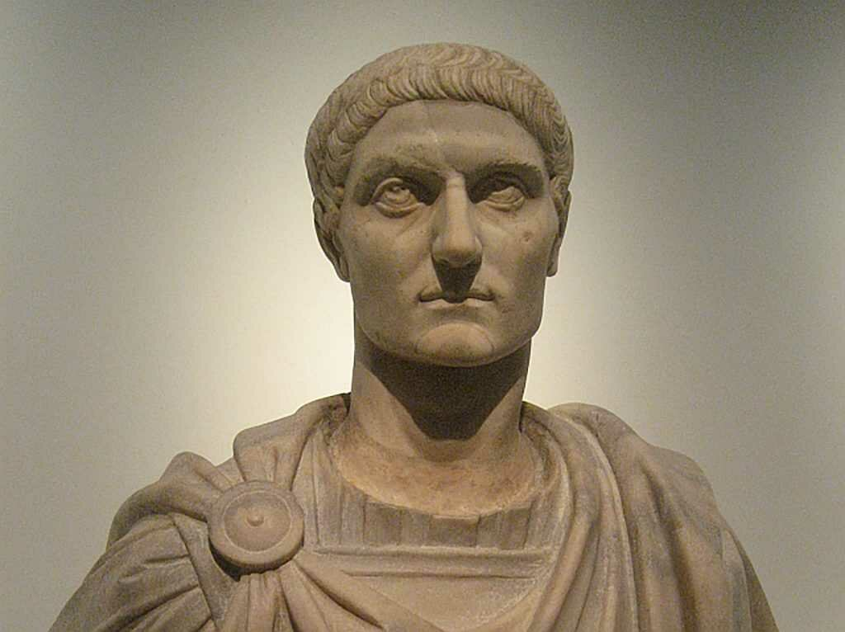
Императоры
10
Константин

Slide 5
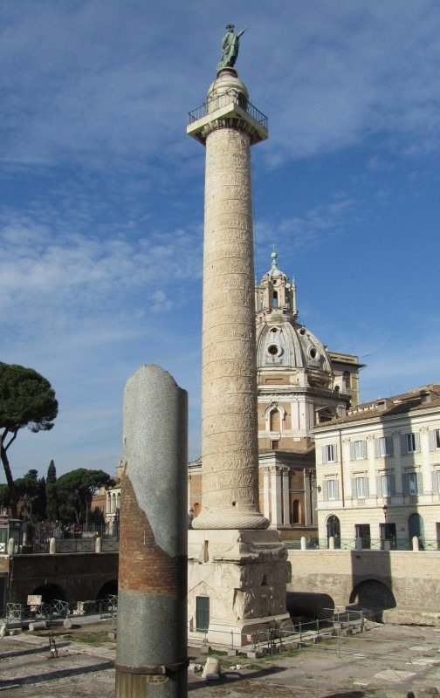
Императоры
20
Этот человек был признан лучшим императором, при нем были сделаны последние завоевания, а в Риме поставлена колонна.

Slide 6
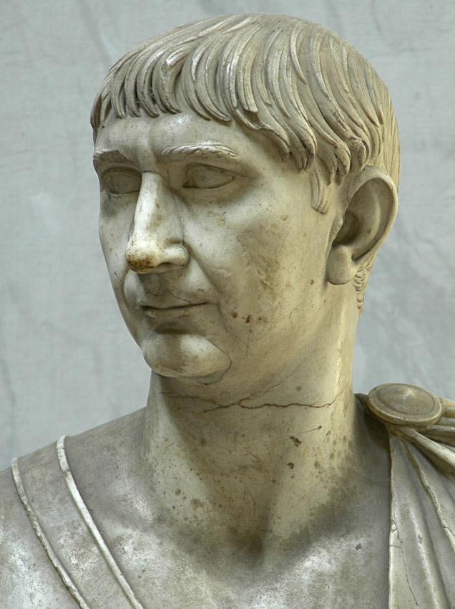
Императоры
20
Траян

Slide 7
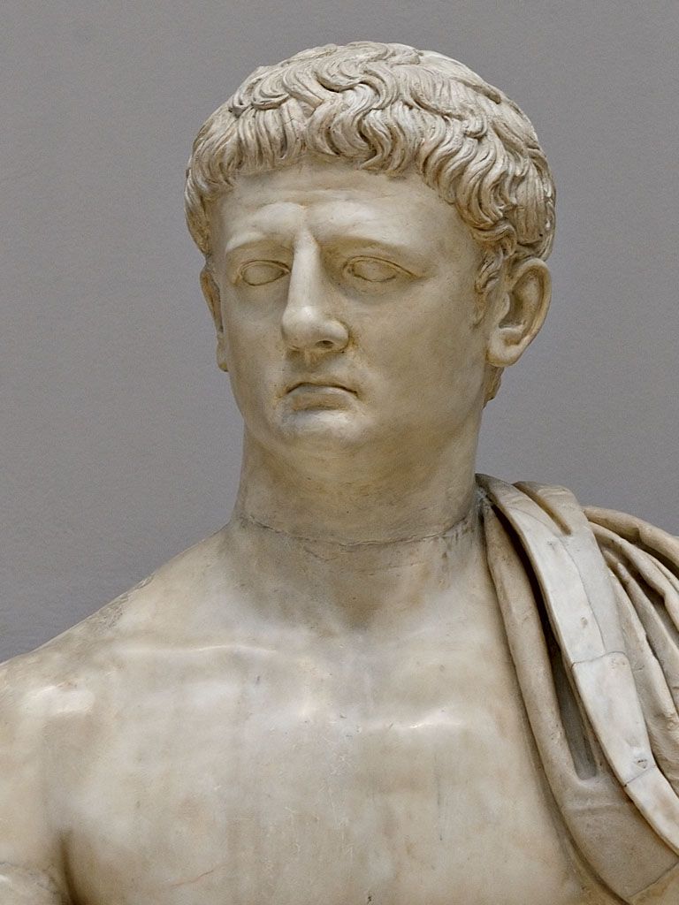
Императоры
30
Этот император отличался поэтическим талантом и любовью к театру, но прославился совершенно другим.

Slide 8
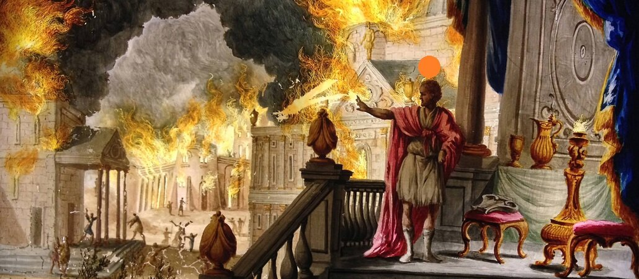
Императоры
30
Нерон

Slide 9
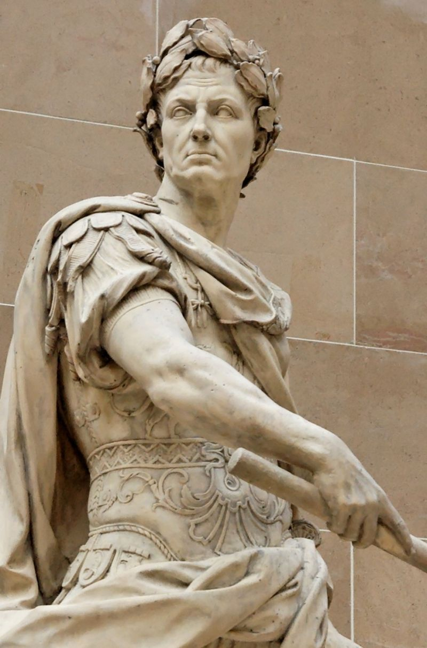
Императоры
40
О могуществе и славе мечтал с юных лет. По его мнению, «лучше быть первым в деревне, чем вторым в Риме».

Slide 10
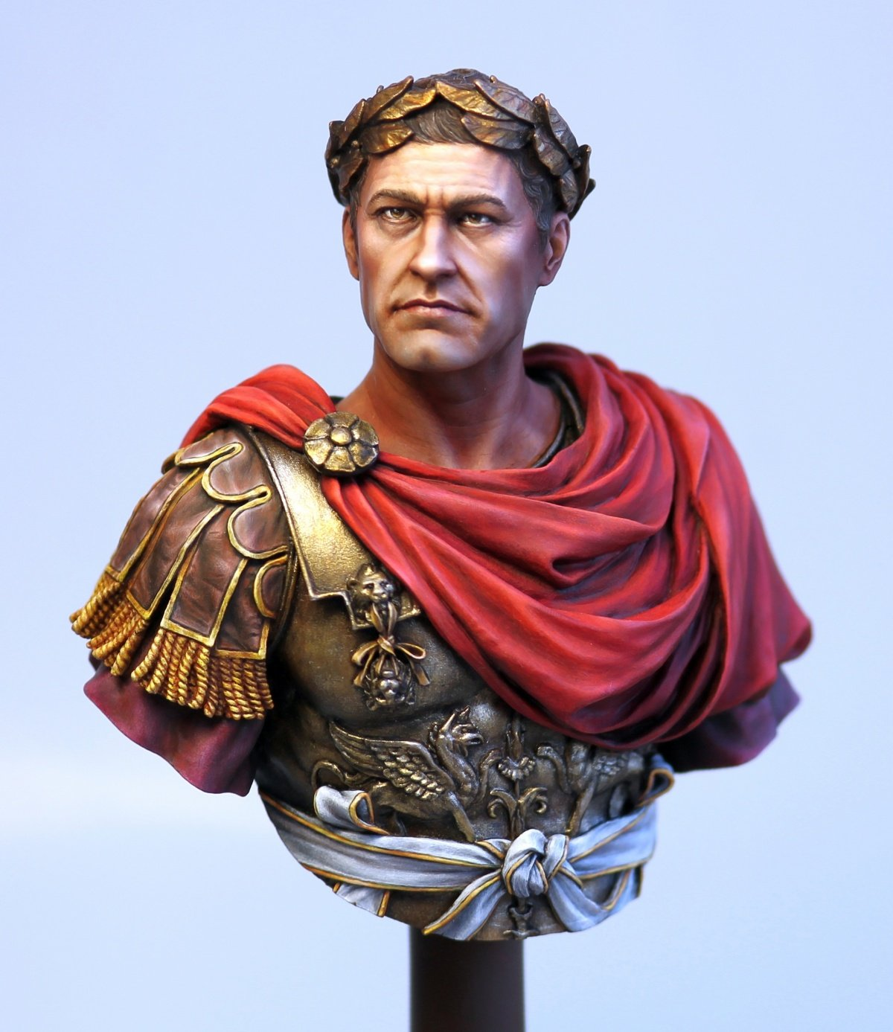
Императоры
40
Гай Юлий Цезарь

Slide 11
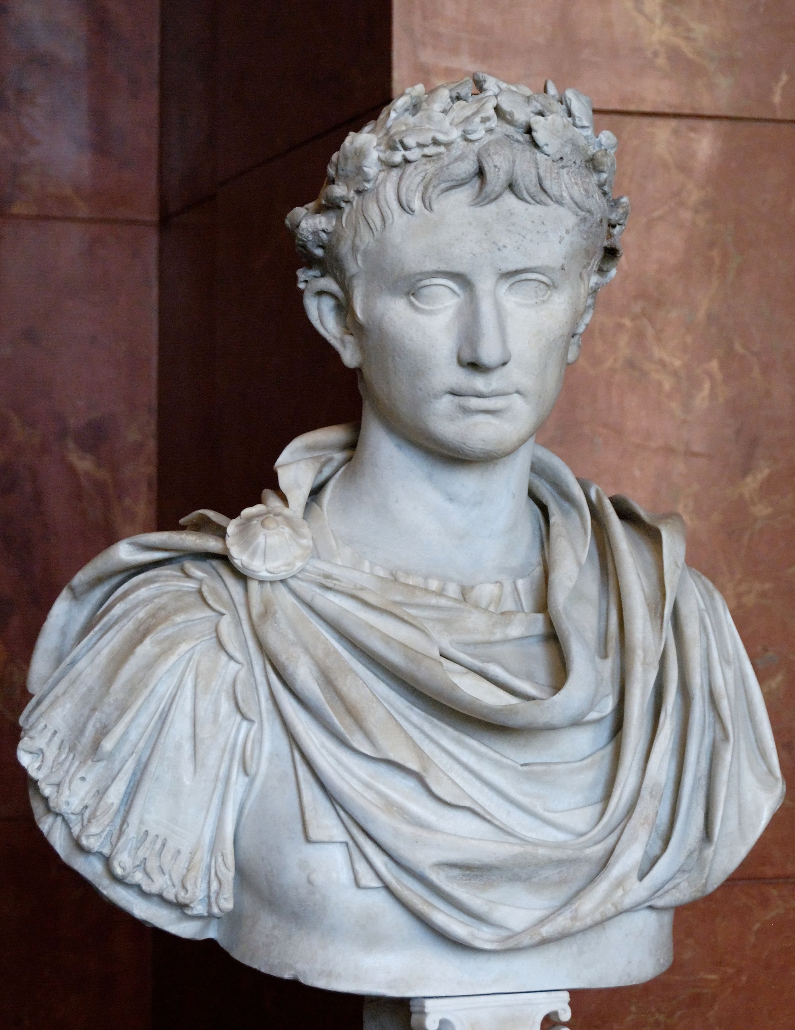
Императоры
50
Этот человек стал первым пожизненным императором.

Slide 12
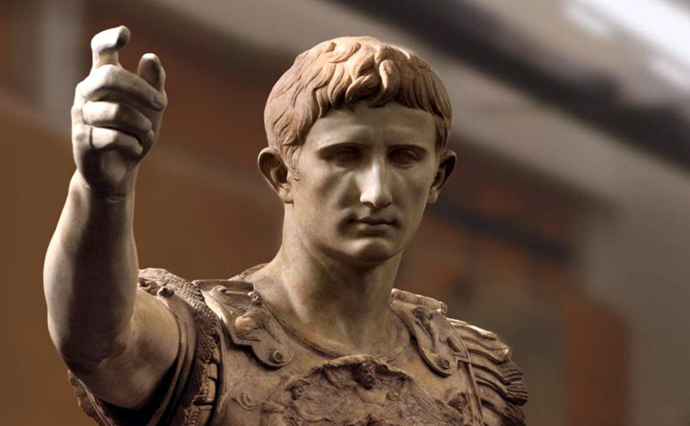
Императоры
50
Октавиан Август

Slide 13
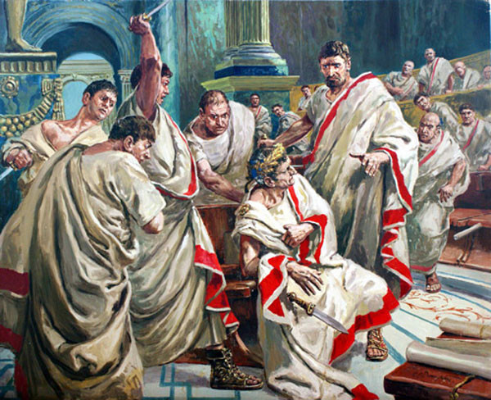
Крылатые выражения
10
Эта фраза звучит, когда предаёт близкий друг или соратник.

Slide 14
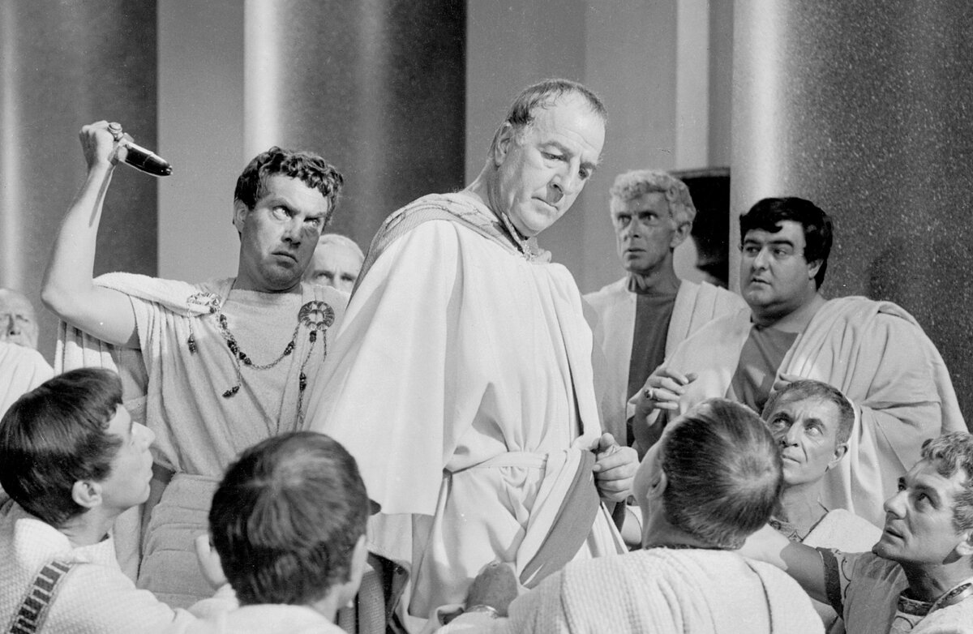
Крылатые выражения
10
И ты, Брут!

Slide 15
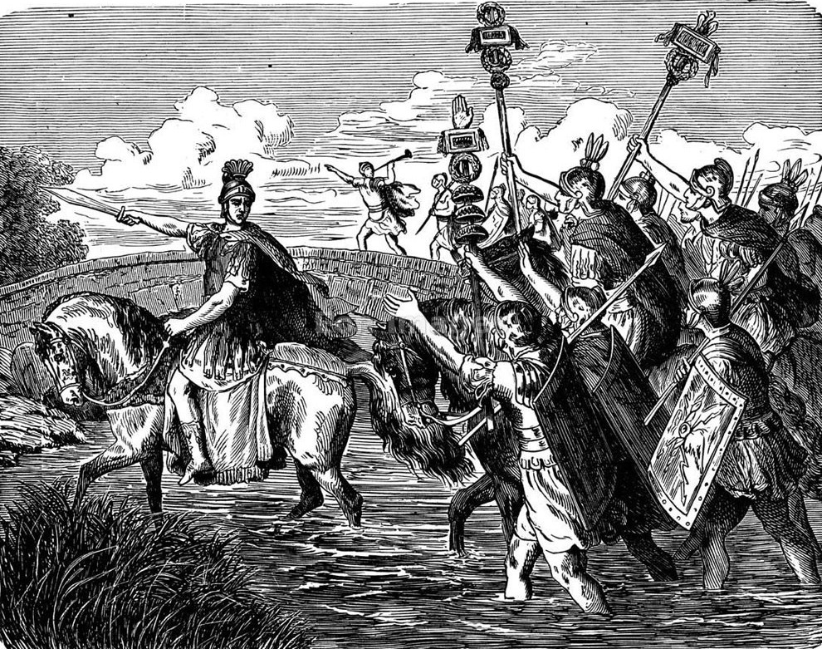
Крылатые выражения
20
Эта фраза означает бесповоротное решение, сделать решающий шаг, отдавшись на волю богов

Slide 16
Крылатые выражения
20
Жребий брошен

Slide 17
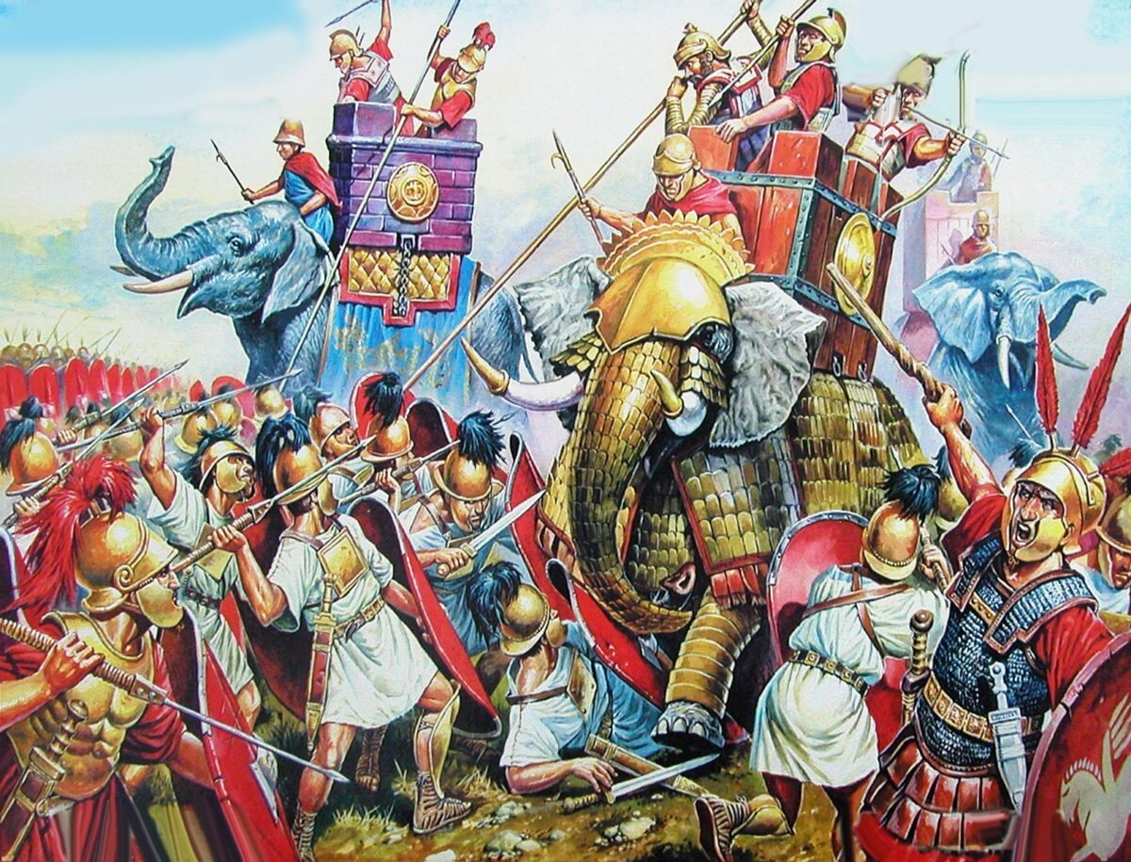
Крылатые выражения
30
«Ещё одна такая победа, и у меня не останется армии»

Slide 18
Крылатые выражения
30
Пиррова победа

Slide 19
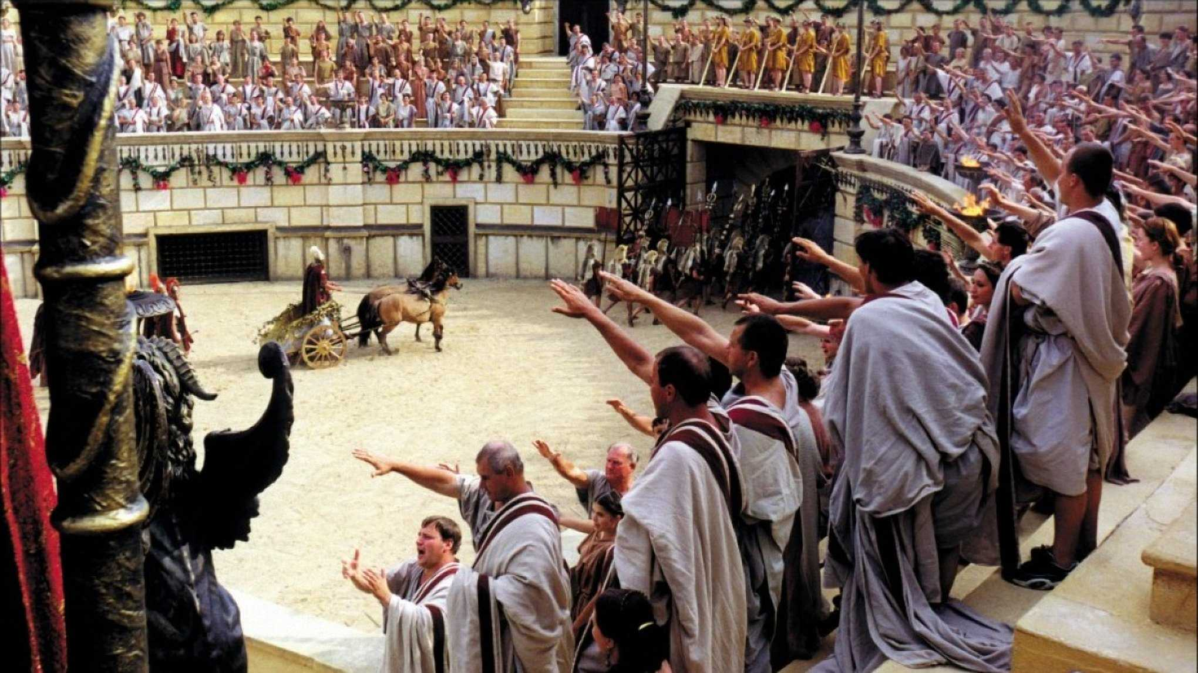
Крылатые выражения
40
Беднота Рима требовала от своих правителей даровой еды и развлечений

Slide 20
Крылатые выражения
40
Хлеба и зрелищ

Slide 21
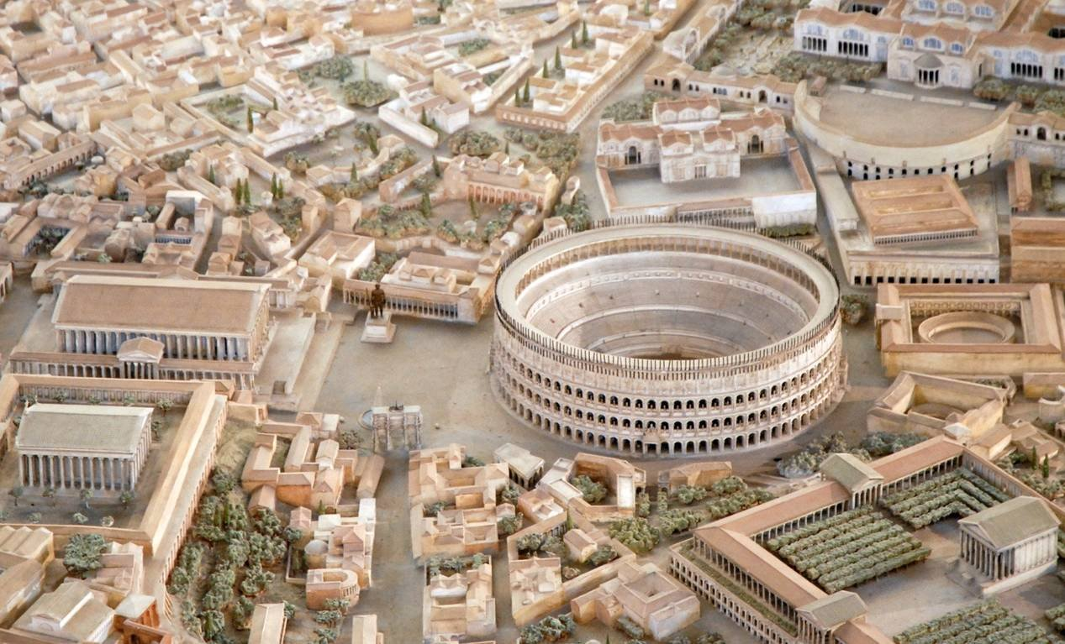
Крылатые выражения
50
«Город на семи холмах»

Slide 22
Крылатые выражения
50
Рим

Slide 23
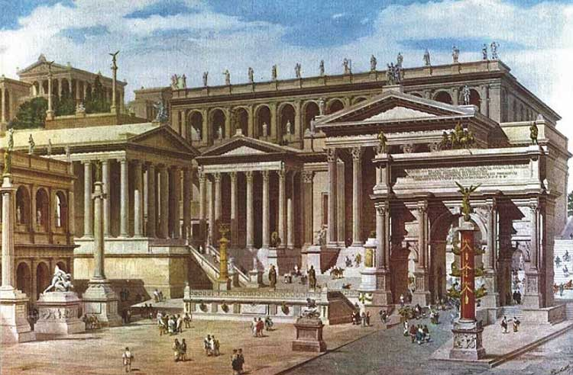
Города
10
Так говорили жители Рима о своём городе

Slide 24
Города
10
«Вечный город», «Все дороги ведут в Рим»

Slide 25
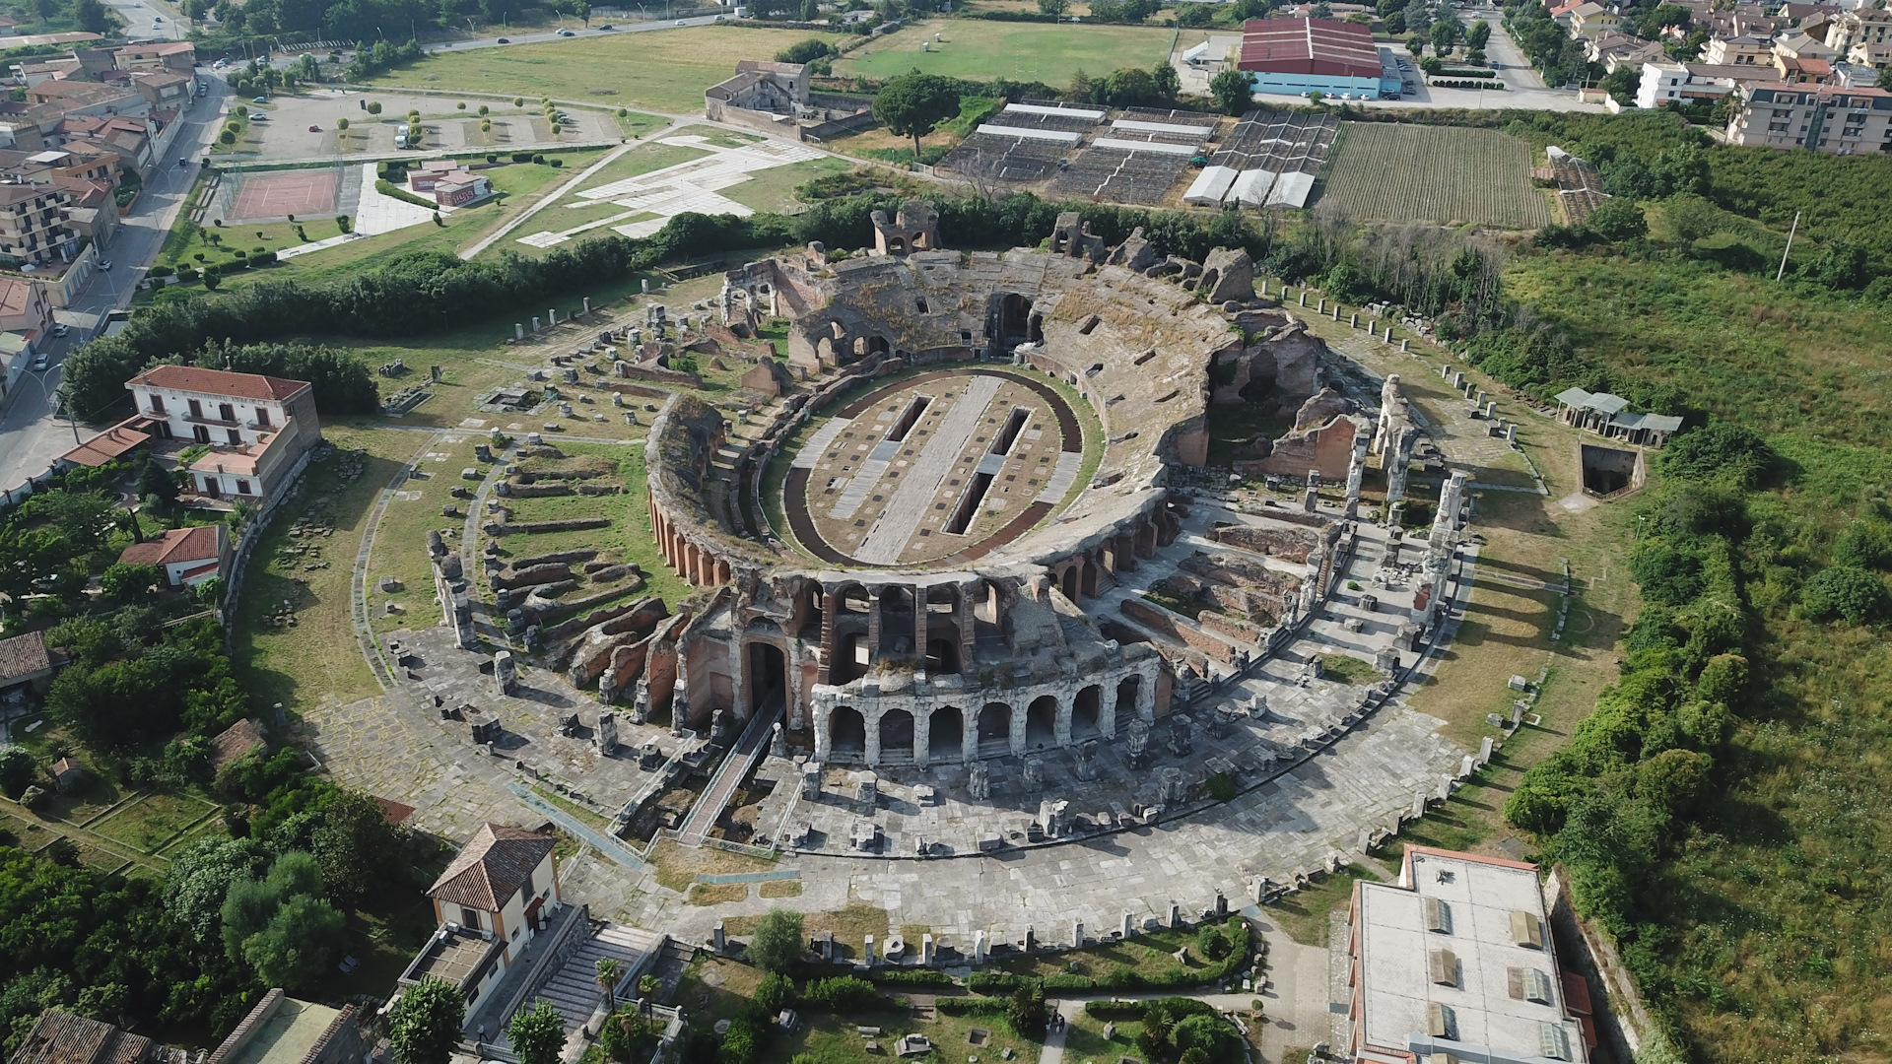
Города
20
В этом городе началось восстание Спартака?

Slide 26
Города
20
Капуя

Slide 27
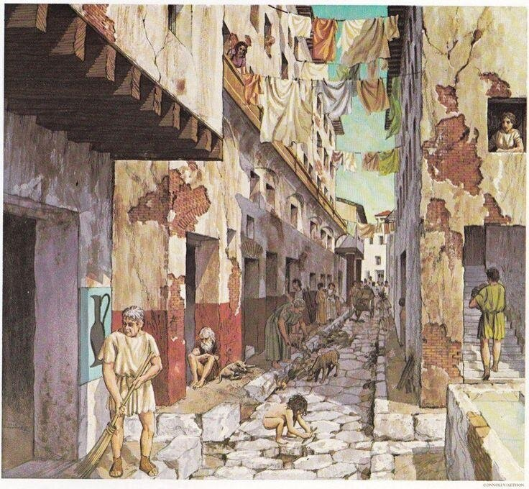
Города
30
Вот этого никак нельзя было найти на улицах Рима

Slide 28
Города
30
Название улиц и номер дома

Slide 29
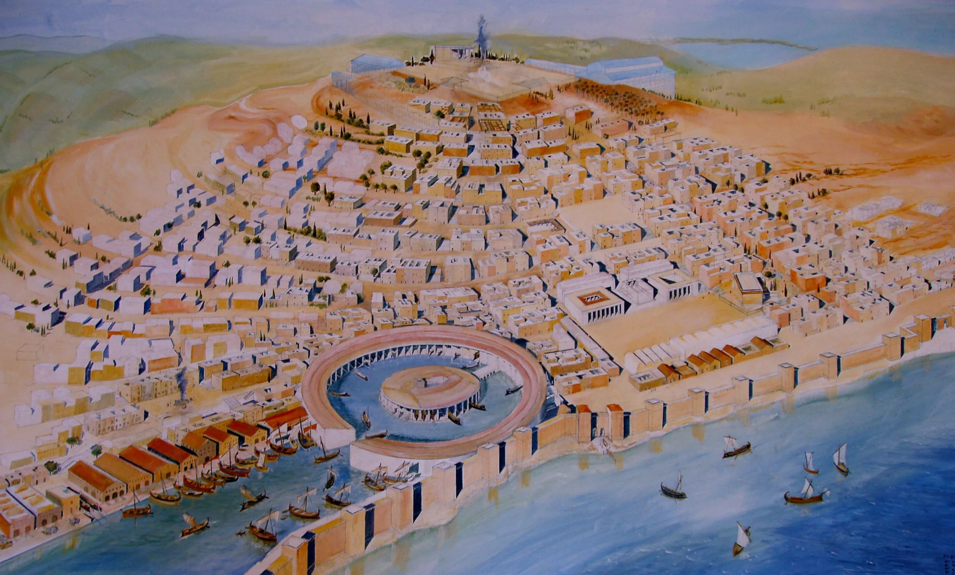
Города
40
Этот город римляне разрушили
в 146 г. до н.э.

Slide 30
Города
40
Карфаген

Slide 31
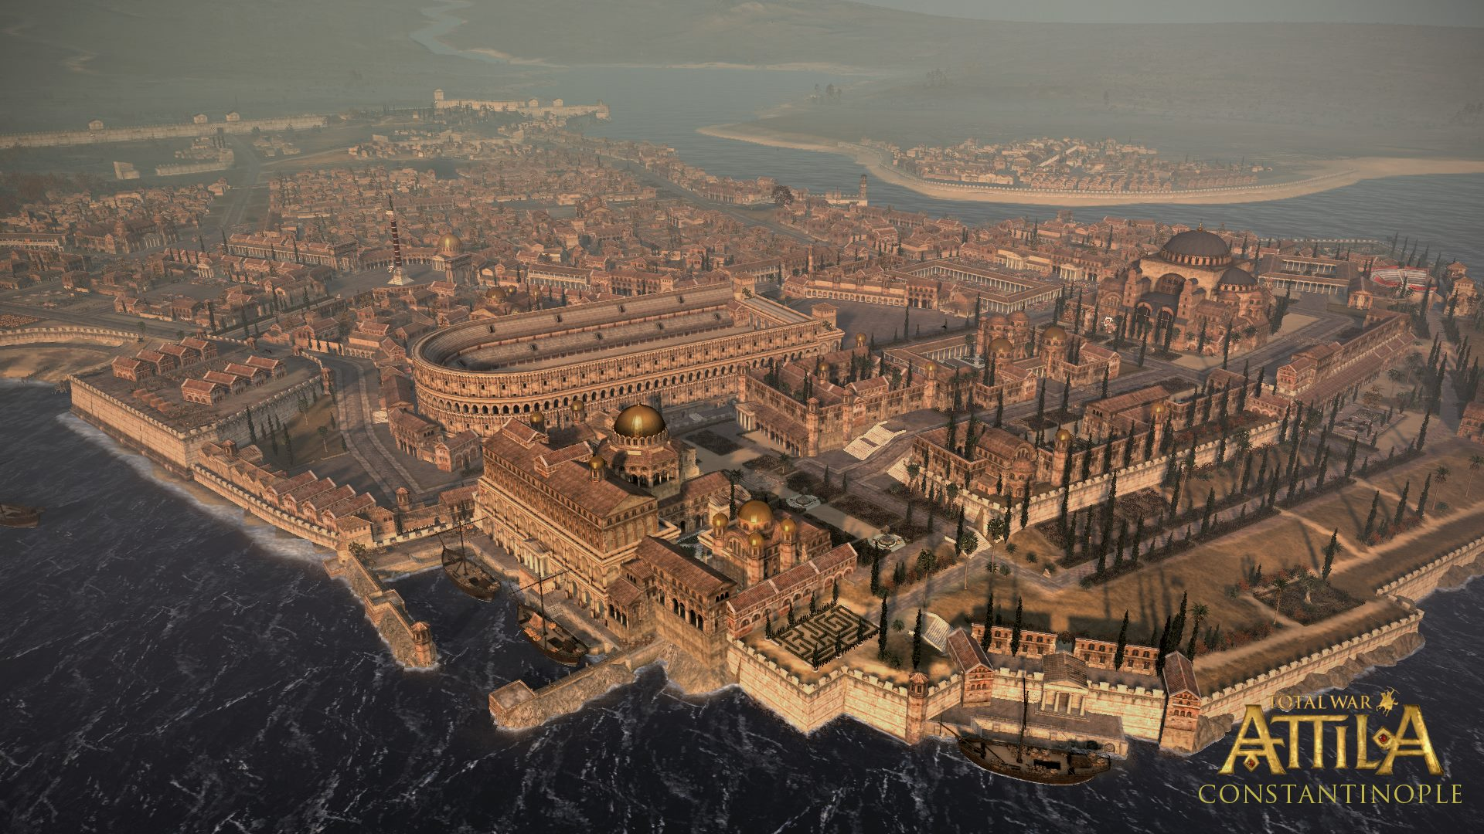
Города
50
Новая столица при императоре Константине

Slide 32
Города
50
Константинополь

Slide 33
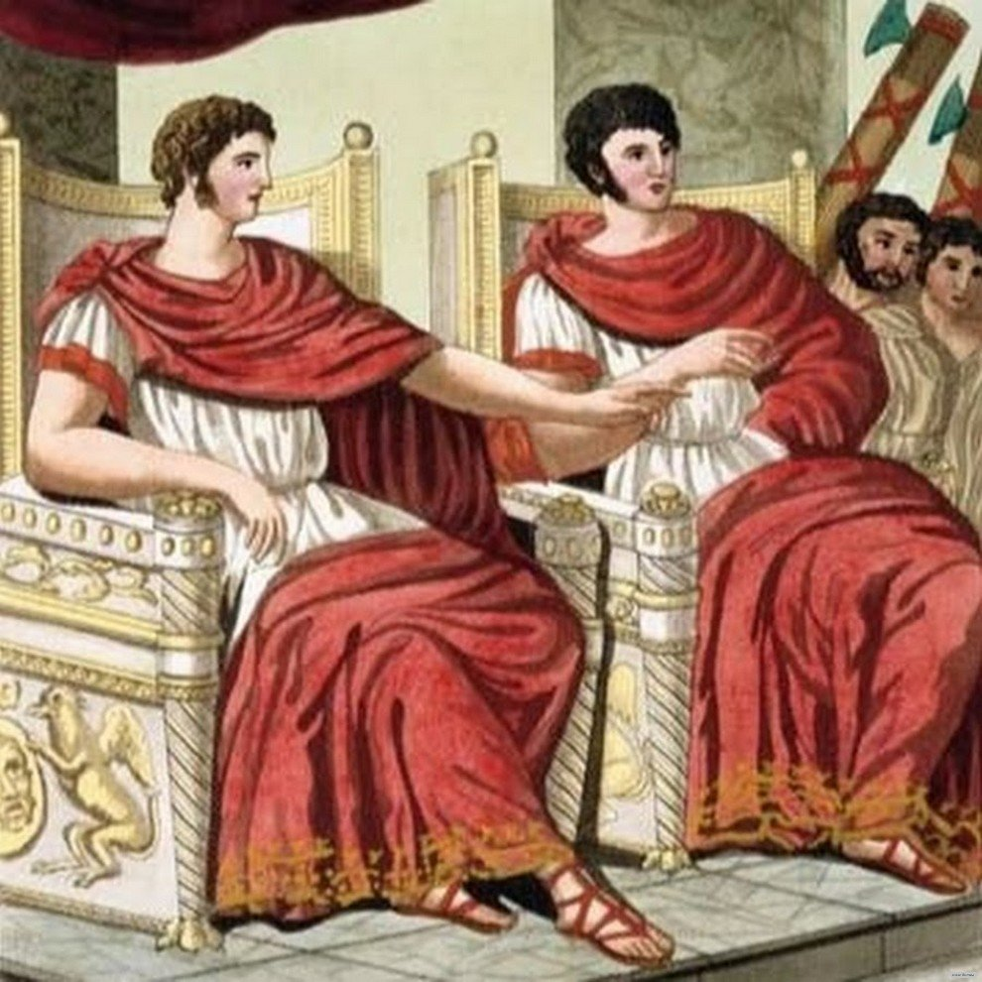
Управление
10
Этих должностных лиц было двое, их избирали на один год, они руководили всеми делами государства и командовали армией.

Slide 34
Управление
10
Консулы

Slide 35
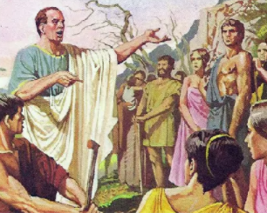
Управление
20
Эту должность сначала могли занимать только плебеи, этот человек владел правом «вето» и избирался на один год.

Slide 36
Управление
20
Народный трибун

Slide 37
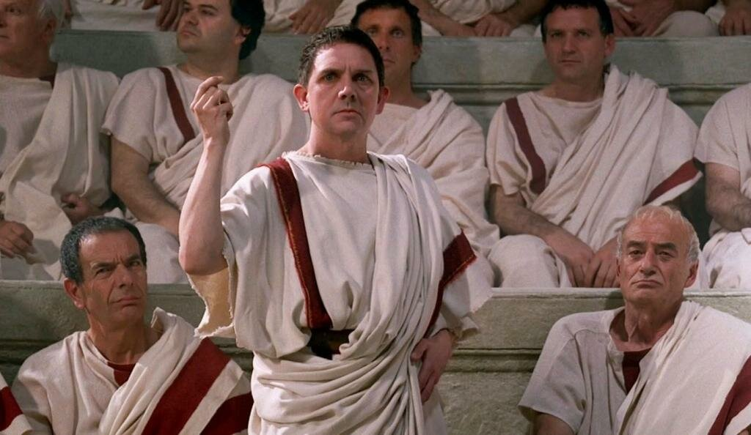
Управление
30
Занимающих эту должность было 300

Slide 38
Управление
30
Сенатор

Slide 39
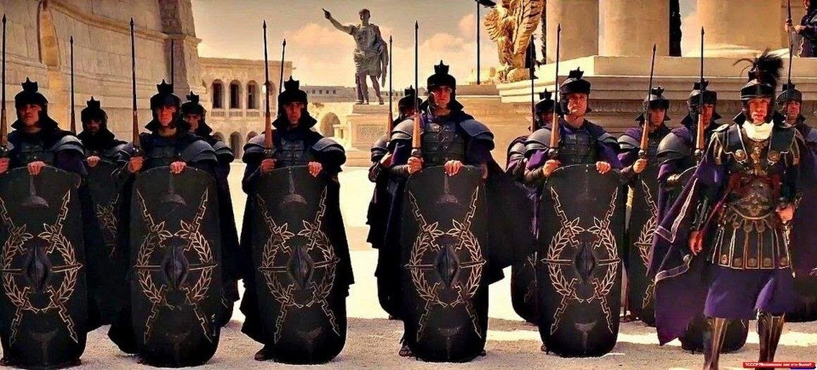
Управление
40
Личная охрана императора

Slide 40
Управление
40
Преторианцы

Slide 41
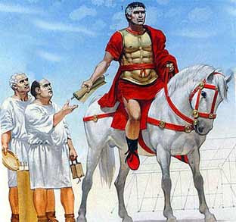
Управление
50
Так называли правителя, пользующегося неограниченной властью.

Slide 42
Управление
50
Диктатор

Slide 43
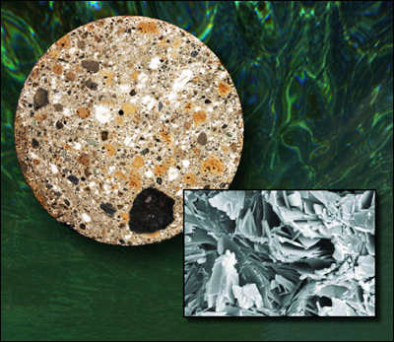
Культура
10
Этот материал для строительства изобрели римляне.

Slide 44
Культура
10
Бетон

Slide 45
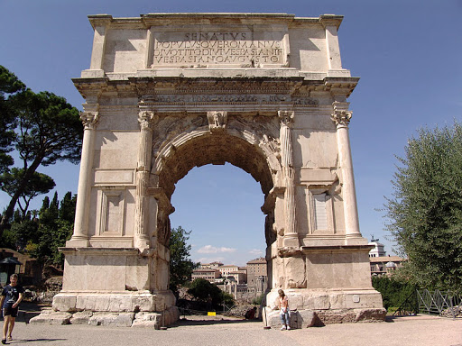
Культура
20
Именно они стали памятниками римской архитектуры, отличающей её от архитектуры греков.

Slide 46
Культура
20
Триумфальная арка

Slide 47
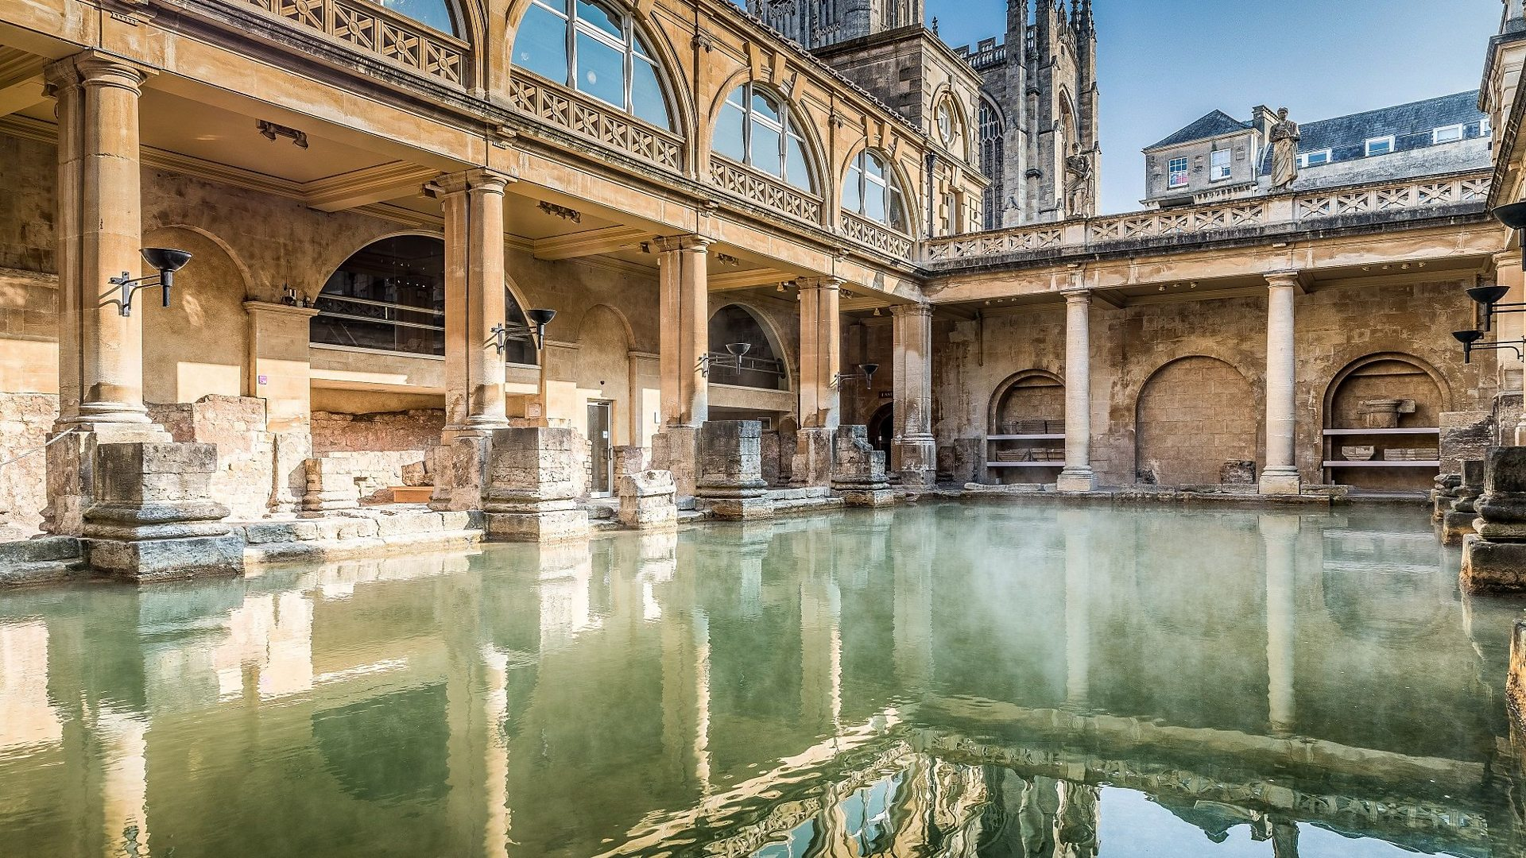
Культура
30
Бани в Риме

Slide 48
Культура
30
Терма

Slide 49
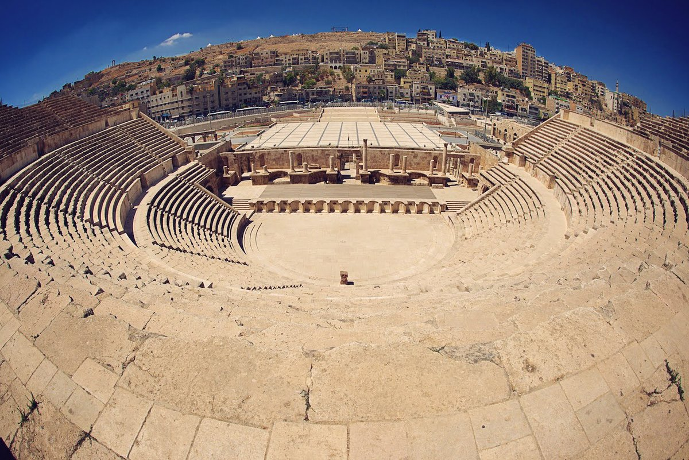
Культура
40
Сооружение для гладиаторских игр

Slide 50
Культура
40
Амфитеатр

Slide 51
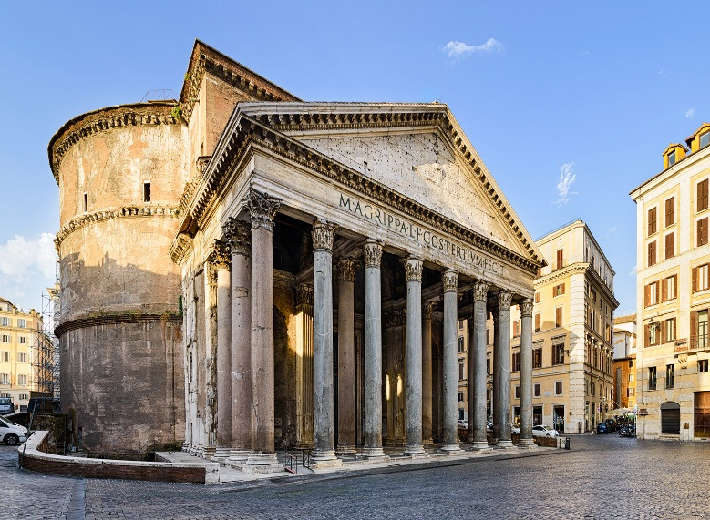
Культура
50
Единственное сохранившееся в Риме до наших дней практически неповреждённым, величайшее античное купольное сооружение

Slide 52
Культура
50
Пантеон

Slide 53
Пиши правильно
10
ГЛ_Д_АТОР

Slide 54
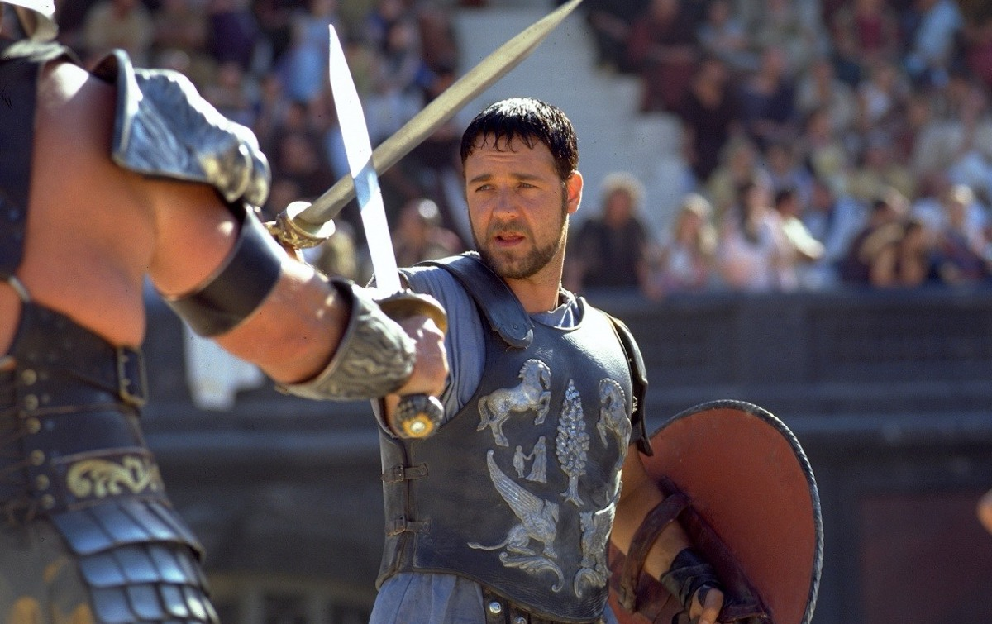
Пиши правильно
10
ГЛАДИАТОР

Slide 55
Пиши правильно
20
Л_КТ_Р

Slide 56
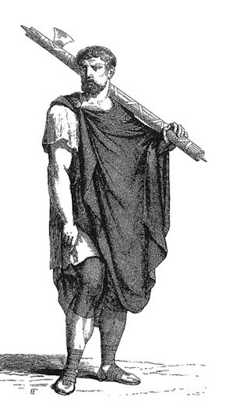
Пиши правильно
20
ЛИКТОР

Slide 57
Пиши правильно
30
ПР_В_НЦИЯ

Slide 58
Пиши правильно
30
ПРОВИНЦИЯ

Slide 59
Пиши правильно
40
Г_Н_ИБ_Л

Slide 60
Пиши правильно
40
ГАННИБАЛ

Slide 61
Пиши правильно
50
_МФ_Т_АТР

Slide 62
Пиши правильно
50
АМФИТЕАТР

